Slide 1

云印平台
Requirements specifications
项目团队：Eight party to gain

Slide 2

目的
01
This part mainly introduces the requirement analysis of the importance of our project
目
录
软件总体概述
02
This is our overall an overview of the software
CONTENTS
具体需求
03
This part includes the functional requirements, performance requirements, design constraints, and external interface requirements
附录
04
Our online printing software to meet the students' real time, a large number of printing needs, solve the user in the problems encountered in the process of printing.
.

Slide 3
01
第一部分
This part mainly introduces the requirement analysis of the importance of our project

Slide 4

第一部分
01
目的
A
B
为开发该软件创立基础。对线上打印软件功能的实现作使命描述。让用户指出我们的不足，进一步了解客户的需求。
根据线上打印系统的特点，对被开发软件系统的主要功能、性能进行完整描述，为软件开发者进行详细设计和编程提供基础。

Slide 5
第一部分
01
定义
系统流程图
系统流程图是描述物理系统的工具，所谓 物理系统，就是一个具体实现的系统，也就是描 述一个单位、一个组织的信息处理的具体实现的系统。
需求定义
数据流图
数据流图（Data Flow Diagram，简称 DFD），是结构化（Structured）方法中用于表示系统逻辑模型的一种工具，它描述系统由哪几部分组成，各部分之间有什么联系等，它以图形的方式描绘数据在系统中流动和处理的过程。DFD只反映系统必须完成的逻辑功能。
数据字典
数据字典（Data Dictionary，简称DD）定义了数据流图中的数据和加工，是对各个数据流、加工及数据存储的详细说明，它包含4类条目:数据流条目、数据存储条目、数据项条目和加工条目。

Slide 6
02
第二部分
This is our overall an overview of the software

Slide 7

第二部分
02
用户的特点
用户的特点
该项目主要针对在校大学生，他们对于新事物具有强烈的好奇心，并且易于接受并快速掌握其操作形式；在学校特定的环境下，他们在学习生活中也有着极大的打印需求；同时，他们也乐于追求更加快捷便利的生活方式。

Slide 8
第二部分
02
软件功能
02
02
为用户提供资料查询和资料上传的功能
资料查询
03
为用户提供优质广告设计服务，增添更多拓展功能，实现平台的多元化发展
01
在线打印
03
广告设计
01
接收用户上传的文件并按用户要求进行打印和配送

Slide 9
第二部分
02
限制与约束
经费限制
开发期限
编程语言
遵守标准
无经费
七周
C#，SQL，C/C++,WEB等
IEEE国际标准

Slide 10
03
第三部分
This part includes the functional requirements, performance requirements, design constraints, and external interface requirements

Slide 11
第三部分
03
功能需求
功能名称 | 功 能 | 描 述 | 输入项 | 处理描述 | 输出项 | 界面要求
在线打印 | 接收用户的订单信息并将信息反馈给商家 |  | 用户提交的打印要求 | 系统接收来自用户的订单信息，在用户完成支付操作后生成最终订单并将订单信息反馈给商家 | 店家接收的打印订单信息 | 该界面应与主界面的风格保持一致，并与Logo保持一定的协调性；内容简洁但要展现文件上传、打印方式、配送的信息，做到界面友好
资料查询 | 用户在系统内查询所需资料并按需下载打印，同时可以上传资料 |  | 所需文件名称或关键词 | 用户在系统内查询所需资料并按需打印，同时可以上传资料到系统内以获得免费下载系统内资料的权限。 | 用户查询的资料 | 该界面应与主界面的风格保持一致，并与Logo保持一定的协调性；结构明朗，要体现具体功能的表达，将查询的资料合理的展现在界面上
广告设计 | 系统接收提交的广告设计需求 |  | 广告设计需求 | 用户提交所需的广告需求，，系统将信息及时反馈给商家，由商家安排设计师与用户去的联系进行详谈 | 商家安排的接洽人员 | 该界面应与主界面的风格保持一致，并与Logo保持一定的协调性；色调清新，
标题
标题
标题
标题

Slide 12
第三部分
03
性能需求
系统具有快速响应的特性，用户打开界面和提交订单的平均响应时间抵御5秒，用户进行在线实时查询业务操作的数据处理时间应低于5秒。
系统具有较高稳定性，能支持100人同时在线。
性能需求
系统可根据用户的需求不断周期性更新。
目标系统用户界面应操作简洁、易用、灵活,风格统一易学。系统的用户帮助文档要求齐备,易于进行小程序使用。

Slide 13
第三部分
03
设计约束
用户接口
硬件接口
直接在微信小程序中打开，进入操作界面，用户按照自身需求进行功能选择，方便快捷，易于操作。
本小程序不需要特定的硬件或硬件接口支撑对每一硬件，只需要手机配备微信即可使用。
通信接口
软件接口
并行接口、串行接口、SCSI接口。
基于微信运行。

Slide 14
04
第四部分
Our online printing software to meet the students' real time, a large number of printing needs, solve the user in the problems encountered in the process of printing.

Slide 15
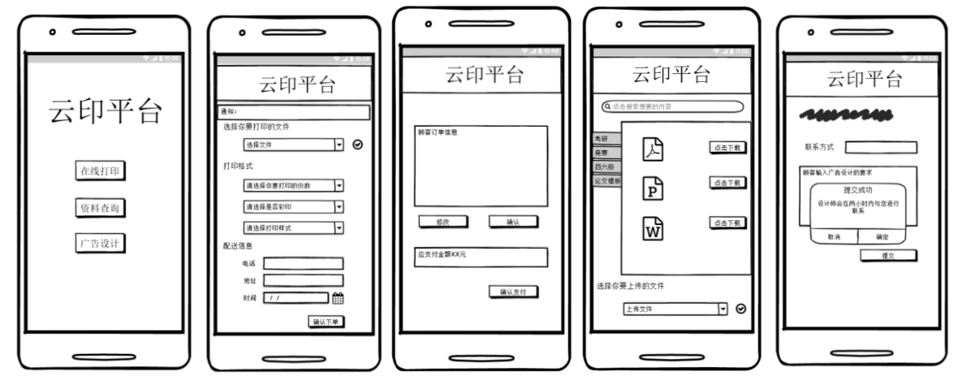
04
第四部分
模型展示

Slide 16

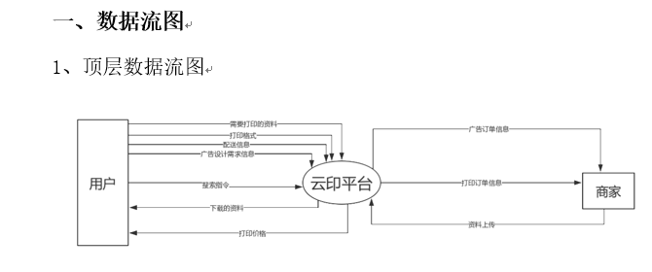
第四部分
04
附录

Slide 17
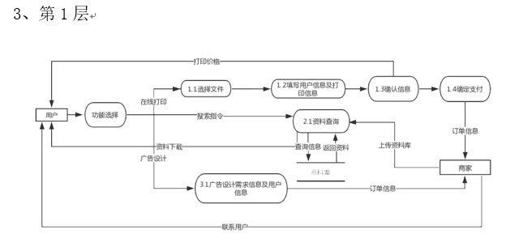
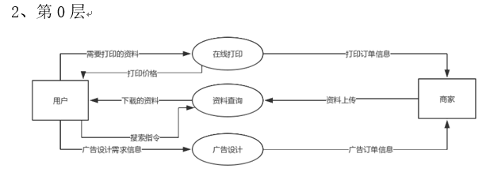
第四部分
04
The man who has made up his mind to win will never say "impossible ". I can make it through the rain. I can stand up once again on my own.

Slide 18
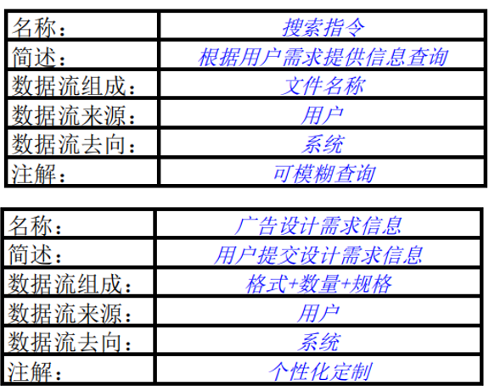
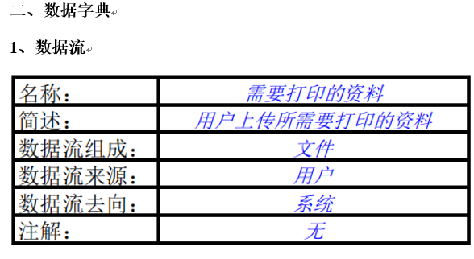
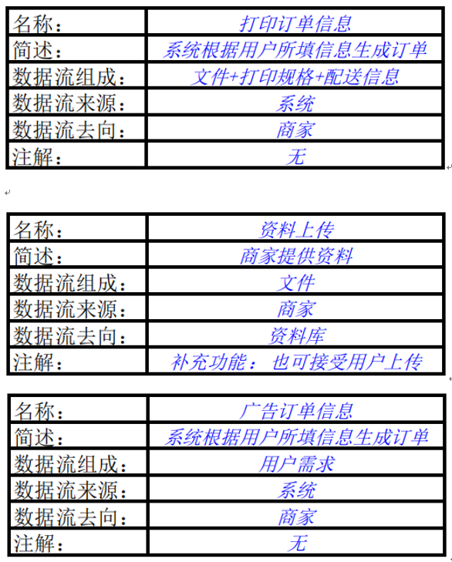
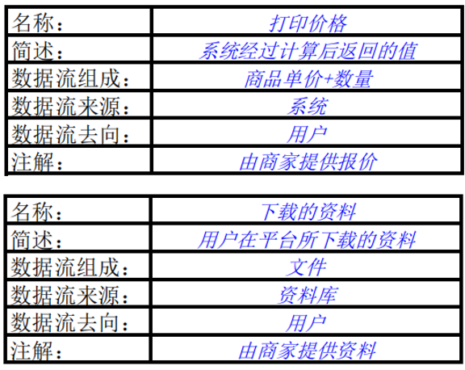
第四部分
04
The man who has made up his mind to win will never say "impossible ". I can make it through the rain. I can stand up once again on my own.

Slide 19
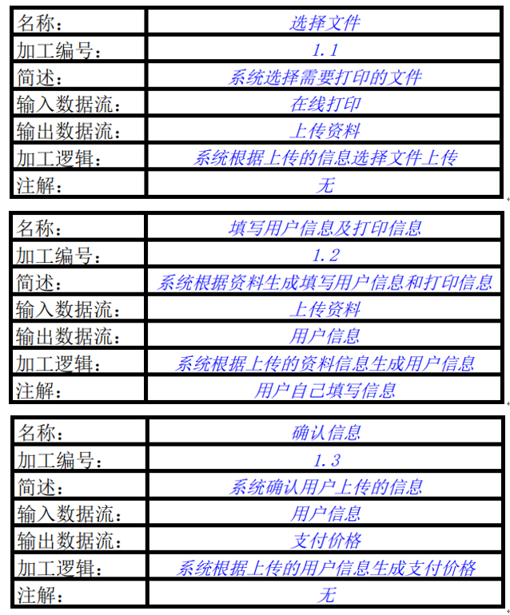
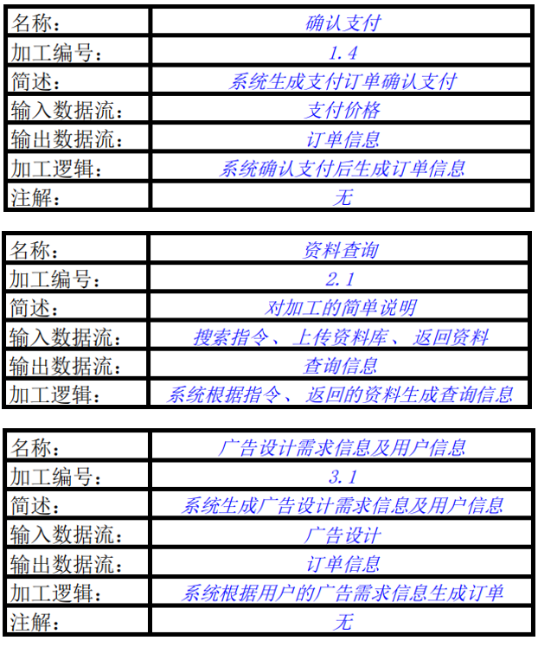
第四部分
04
加工

Slide 20
感谢您的倾听！
汇报团队： Eight party to gain

